Slide 1
REEDUCATION ABDOMINO-PERINEALE
VERS UNE PEC GLOBALE DES DYSFONCTIONNEMENTS PELVIENS
K. SANREY
Sage-femme. Rééducation Périnéale
CH LANGRES
Dr YACOUB
Assistante spécialiste (CH langres /CHU Dijon)

Slide 2
PHYSIOPATHOLOGIE
HYPER PRESSION ABDOMINALE :
aigue : toux, effort de soulèvement, …
chronique : constipation, âge, grossesse, chirurgie abdominale,….
→ Défaut musculature de la sangle abdominale

Slide 3
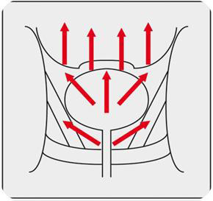
PHYSIOPATHOLOGIE
HYPER PRESSION ABDOMINALE :
aigue : toux, effort de soulèvement, …
chronique : constipation, âge, grossesse, chirurgie abdominale,….
→ Défaut musculature de la sangle abdominale

Slide 4
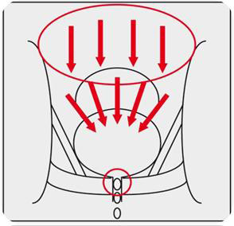
PHYSIOPATHOLOGIE
HYPER PRESSION ABDOMINALE :
aigue : toux, effort de soulèvement, …
chronique : constipation, âge, grossesse, chirurgie abdominale,….
→ Défaut musculature de la sangle abdominale

Slide 5
PHYSIOPATHOLOGIE
HYPER PRESSION ABDOMINALE :
aigue : toux, effort de soulèvement, …
chronique : constipation, âge, grossesse, chirurgie abdominale
→ Défaut musculature de la sangle abdominale
INSUFFISANCE PERINEALE :
complexité anatomie pelvienne
méconnaissance
grossesse, accouchements difficiles

Slide 6

PHYSIOPATHOLOGIE
HYPER PRESSION ABDOMINALE :
aigue : toux, effort de soulèvement, …
chronique : constipation, âge, grossesse, chirurgie abdominale
→ Défaut musculature de la sangle abdominale
INSUFFISANCE PERINEALE :
complexité anatomie pelvienne
méconnaissance
grossesse, accouchements difficiles

Slide 7
INDICATIONS
POST PARTUM Cochrane Database 2011
Anaes 2002
INCONTINENCE URINAIRE
  IUE Cochrane Database 2010
  INSTABILITE VESICALE
  MASCULINE
PROLAPSUS RPC CNGOF 2007
TROUBLES ANO-RECTAUX
TROUBLES FONCTION SEXUELLE

Slide 8
BILAN avant la prise en charge en
rééducation
• Ecarter ce qui n’est pas une incontinence
– Fistule, fuite par regorgement
• Rechercher une affection neurologique
– Bilan complémentaire
• Envisager de différer la rééducation
– Infection urinaire, vaginale, troubles trophiques

Slide 9
COMMENT ?
- 10 SEANCES DE REEDUCATION ABDOMINO-PERINEALE
- PAR SAGE-FEMME OU KINESITHERAPEUTE
PROFESSIONNELS AVEC FORMATION COMPLEMENTAIRE

Slide 10
BILAN INITIAL
TROUBLES FONCTIONNELS :
    IU
    DOULEURS
  TESTING RELEVEURS
  EXAMEN NEUROLOGIQUE
  SANGLE ABDOMINALE

Slide 11
TECHNIQUES
MULTIPLES
Existe SOLUTION ADAPTEE A VOTRE PATIENTE
    CABINET/DOMICILE
    ABDOMINALE et/ou PERINEALE
    DISPONIBILITE
    AGE

Slide 12
TECHNIQUES
ABDOMINALE :
  EXERCICES RENFORCEMENT SANGLE ABDOMINALE

Slide 13
TECHNIQUES
ABDOMINALE :
  EXERCICES RENFORCEMENT SANGLE ABDOMINALE
  ELECTRO STIMULATION : ABDO-MG®

Slide 14
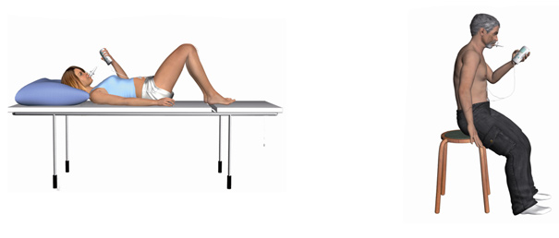
TECHNIQUES
ABDOMINALE :
  EXERCICES RENFORCEMENT SANGLE ABDOMINALE
  ELECTRO STIMULATION : ABDO-MG®

Slide 15

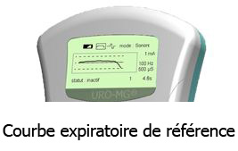
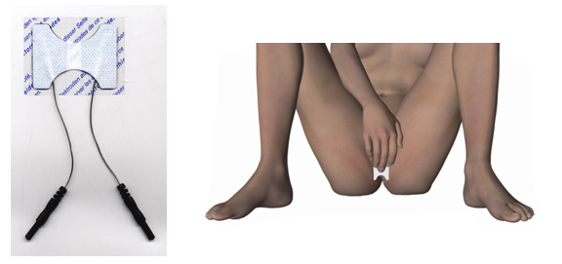
TECHNIQUES
ABDOMINALE :
  EXERCICES RENFORCEMENT SANGLE ABDOMINALE
  ELECTRO STIMULATION : ABDO-MG®
      EMBOUT : WINNER FLOW
      SEANCES ESPACEES
      EXERCICES PRINCIPALEMENT A DOMICILE +++
      LONG TERME
      ELECTRODES PERINEALES
      INDICATIONS ABDOMINALES

Slide 16
TECHNIQUES
ABDOMINALE :
  EXERCICES RENFORCEMENT SANGLE ABDOMINALE
  ELECTRO STIMULATION : ABDO-MG®
PERINEALE :
  MANUEL

Slide 17
Rééducation Manuelle
PRISE DE CONSCIENCE DU PERINEE
REEDUCATION ENDOCAVITAIRE
Stretch Reflex
Muscle/muscle
REENTRAINEMENT A L EFFORT

Slide 18
TECHNIQUES
ABDOMINALE :
  EXERCICES RENFORCEMENT SANGLE ABDOMINALE
  ELECTRO STIMULATION : ABDO-MG®
PERINEALE :
  MANUEL
  ELECTROSTIMULATION

Slide 19
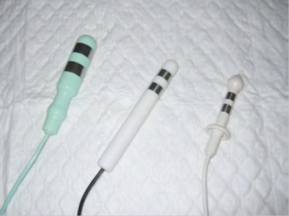
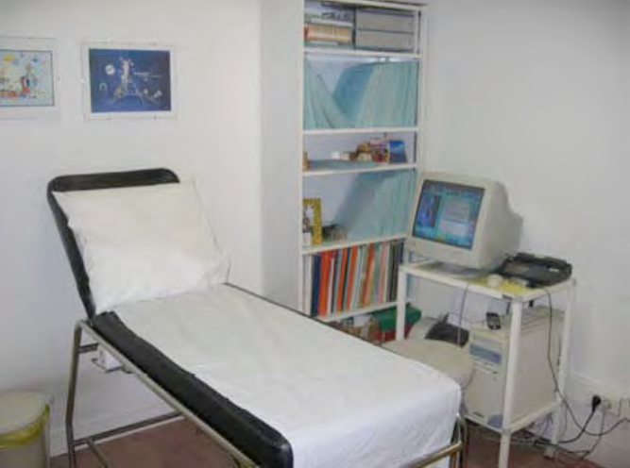
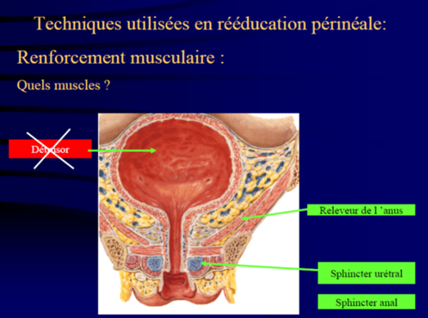
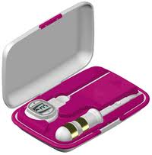
TECHNIQUES
ABDOMINALE :
  EXERCICES RENFORCEMENT SANGLE ABDOMINALE
  ELECTRO STIMULATION : ABDO-MG®
PERINEALE :
  MANUEL
  ELECTROSTIMULATION :
    CI : troubles neurologiques, grossesse
    Sondes a domicile

Slide 20
TECHNIQUES
ABDOMINALE :
  EXERCICES RENFORCEMENT SANGLE ABDOMINALE
  ELECTRO STIMULATION : ABDO-MG®
PERINEALE :
  MANUEL
  ELECTROSTIMULATION
  BIOFEEDBACK

Slide 21
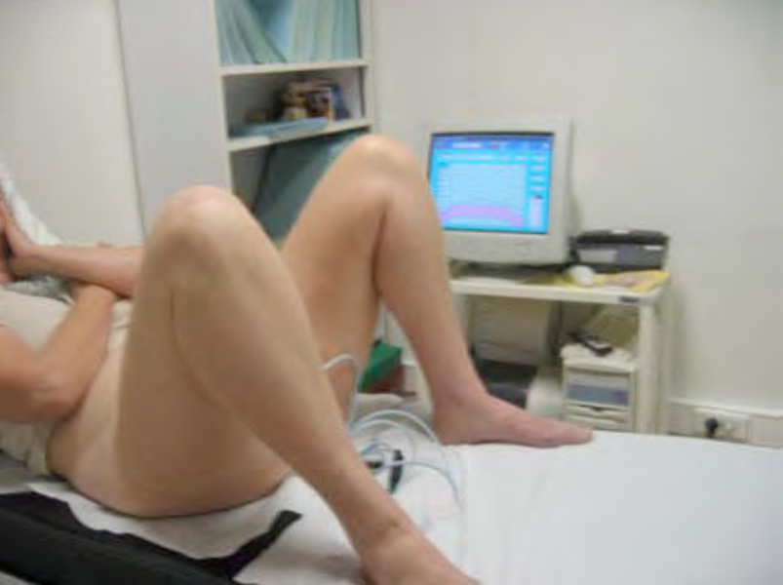
TECHNIQUES
ABDOMINALE :
  EXERCICES RENFORCEMENT SANGLE ABDOMINALE
  ELECTRO STIMULATION : ABDO-MG®
PERINEALE :
  MANUEL
  ELECTROSTIMULATION
  BIOFEEDBACK

Slide 22
CONCLUSION
SIMPLE SANS COMPLICATION
TECHNIQUES VALIDEES ET REMBOURSEES
IMPORTANCE DE TRAITER LA CAUSE DES DYSFONCTIONNEMENTS PELVIENS
PRIVILEGIER LA PREVENTION

Slide 23
MERCI DE VOTRE ATTENTION

